Slide 1
Հաշվետվություն
Դասվար-դաստիարակների Եռամսյա վերապատրաստում
Արմինե Բարսեղյան

Slide 2
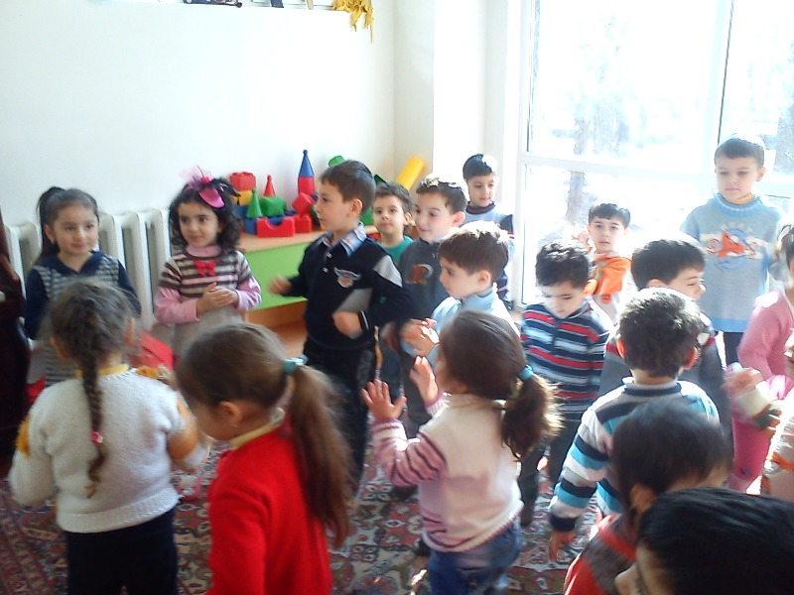
Հաճախել եմ կրտսեր դպրոցներ, որտեղ երաժշտության ուսուցումը կատարվում էր ազգային ծեսի միջոցով: Աշակերտների հետ սովորել եմ՝ձայնավարժություններ, ազգային երգեր և ազգային պարեր:

Slide 3
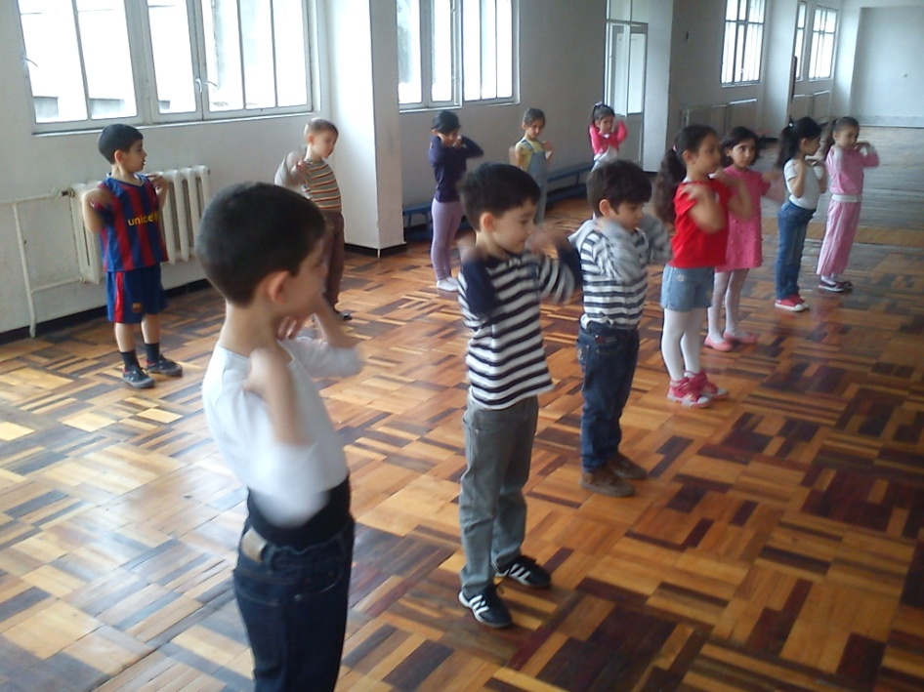
Այնուհետև մասնակցել եմ մարմնակրթության դասերին, որից հետո վարել եմ դաս: Ներկայացնում եմ հղումը՝http://b4.mskh.am/node/5531

Slide 4
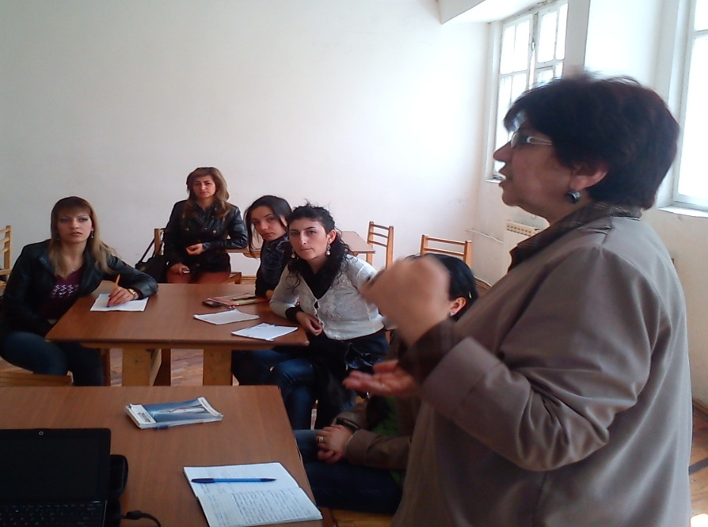
Տիկին Թերեզյանի ղեկավարությամբ ուսումնասիրել եմ սովորողների, ծնողների և դասավանդողների իրավունքներն ու պարտականությունները ուսուցման գործընթացում:Հետևյալ կայքից՝http://www.edu.am/index.php?id=89&topMenu=-1&menu1=85&menu2=89&arch=0

Slide 5
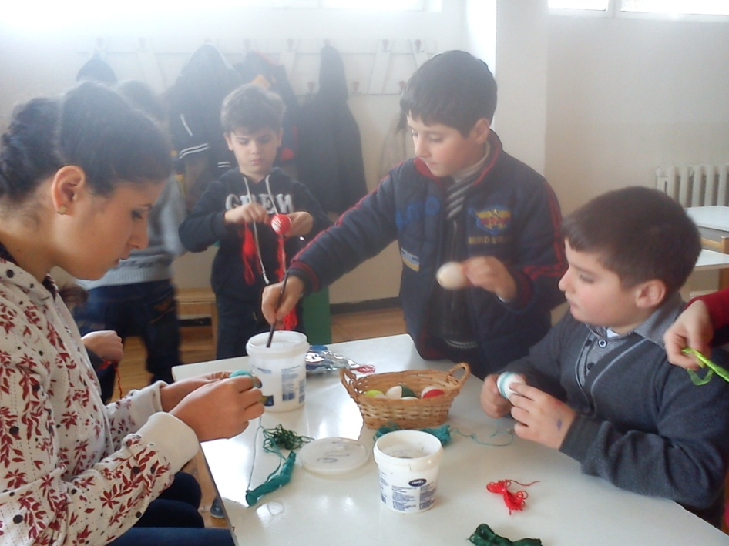
Մասնակցել եմ <<Ծաղկազարդի>> և զատկական ծեսերի պատրաստություններին:

Slide 6
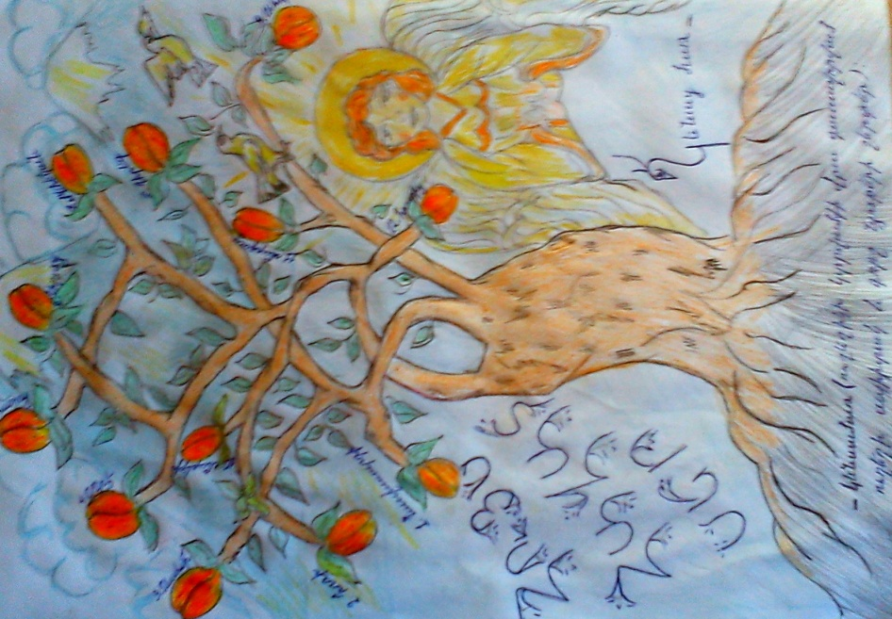
Նկարել և ձայնագրության հետ ներկայացրել եմ <<Կենաց ծառի>> մասին նյութ: Ներկայացնում եմ հղումը՝http://www.youtube.com/watch?v=w-4SvhLPlmM

Slide 7
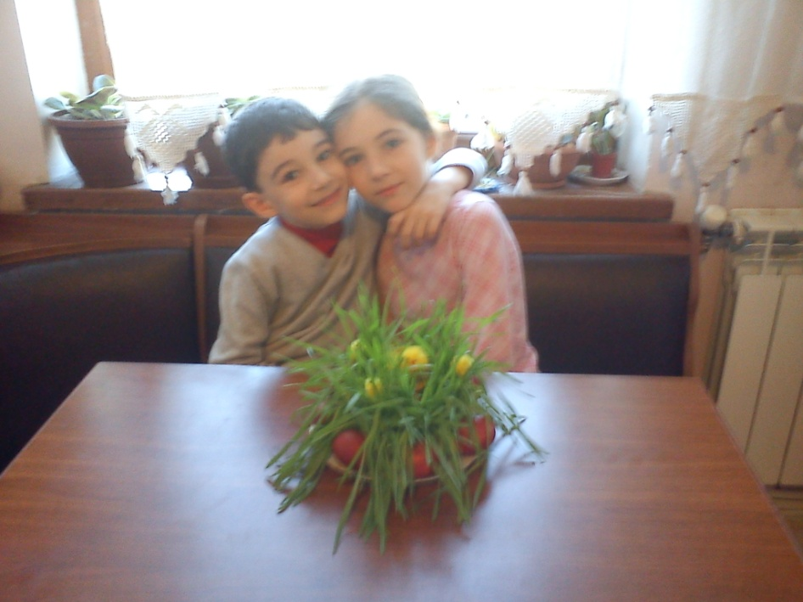
Պատրաստել եմ ընտանեկան ֆիլմ՝ Զատկի ծեսին նվիրված: Ներկայացնում եմ հղումը՝http://b4.mskh.am/node/5445

Slide 8
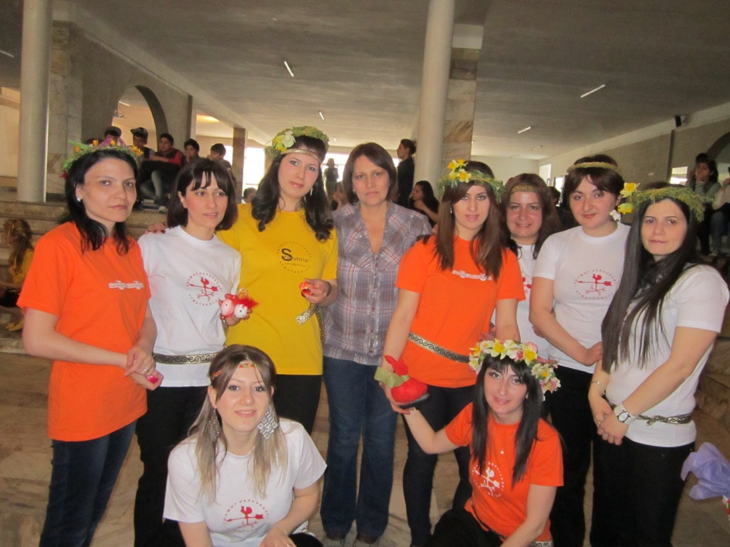
Մասնակցել եմ <<Ծաղկազարդի>> և <<Զատկի>> ծեսերին նվիրված միջոցառմանը, ինչպես նաև Համտեսի օրվան:

Slide 9
Աղայանական ստուգատես
<<Մեղուն ու հավը>>՝ դերերով բաշխված: Ներկայացնում եմ հղումը՝http://tatevmelqonyan.wordpress.com/2013/05/07/%D5%B4%D5%A5%D5%B2%D5%B8%D6%82%D5%B6-%D5%B8%D6%82-%D5%B0%D5%A1%D5%BE%D5%A8/
<<Մանկական հեքիաթ>>-ի նորովի մատուցում: Ներկայացնում եմ հղումը՝http://www.youtube.com/watch?v=pjDxjrYifHw&feature=youtu.be

Slide 10
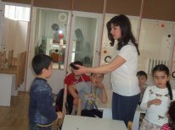
Ռոդարի +
Աղայան
Ընդհատված ընթերցանություն, և
դասի ամփոփում:

Slide 11
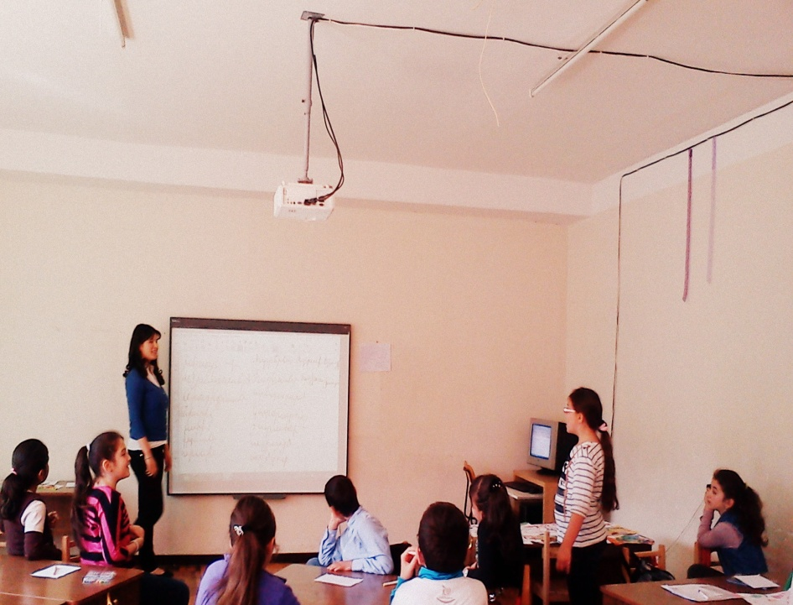
Ռոդարիական ստուգատես
Հին խաղերի ստեղծում. Ներկայացնում եմ հղումը՝http://himnakan.mskh.am/node/4638
Ստեղծագործության երևակայության երկանդամություն:
Ներկայացնում եմ հղումը՝
http://www.slideshare.net/Dprocpartez/ss-20851472

Slide 12
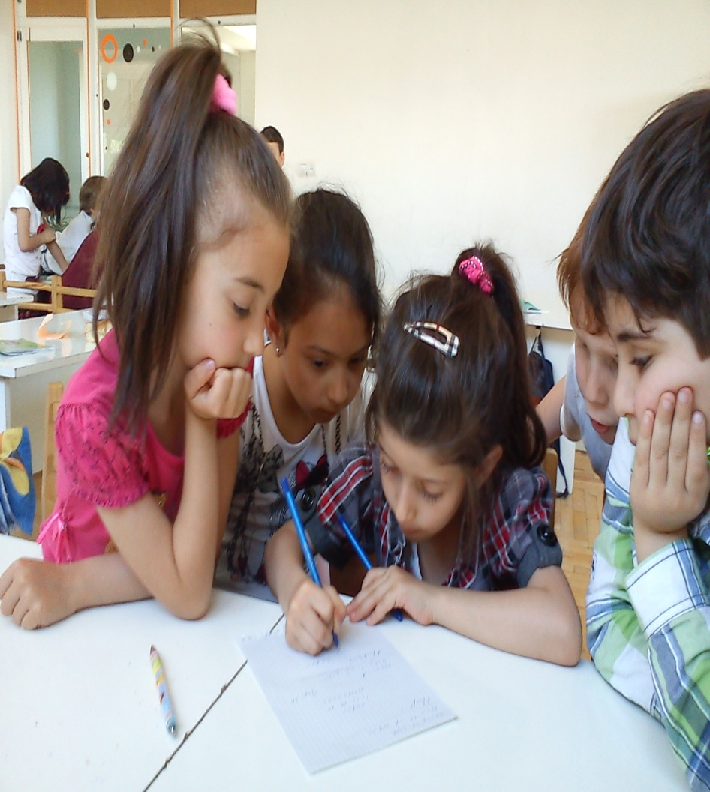
Մայիսյան հավքին ներգրաված եմ Պետրոսյան Լուսինեի խմբում: Թեման՝ <<Մաթեմատիկական խնդրագրքի >>ստեղծում սովորողների կողմից, որի աշխատանքներն ընթացքի մեջ են:

Slide 13
Մայիսի 16-ին պատասխանատու եմ, շախմատի բաց դաս եմ վարելու:
Մասնակցում եմ նաև ամառային ճամբարի ծրագրերի կազմելուն և հետագայում դրանց իրականացմանը՝ Տաթև Բլեյանի ղեկավարությամբ:

Slide 14
Ինչ տվեց ինձ այս վերապատրաստումը՝
.Սովորեցի համակարգչային նոր ծրագրեր
.Սովորեցի դասավանդման նոր մեթոդներ
.Ձեռք բերեցի համբերատար լսելու, հասկանալու կարողություն և այլախոհություն:
.Ինտեգրվեցի ինչպես մանկական, այնպես էլ մանկավարժական կոլեկտիվում, որից սովորելու շատ բաներ ունեմ:
. Ձեռք բերեցի լավ ընկերներ:

